Slide 1

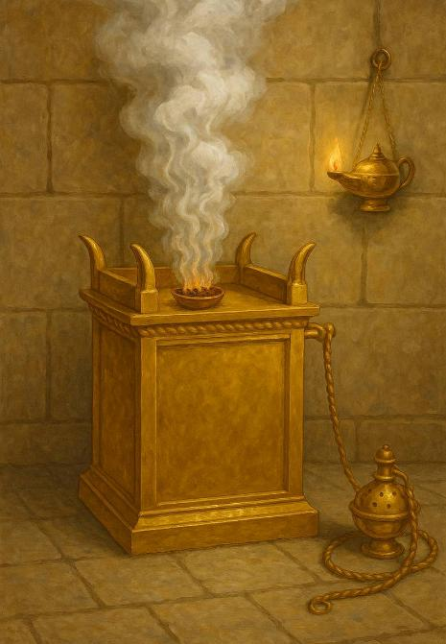
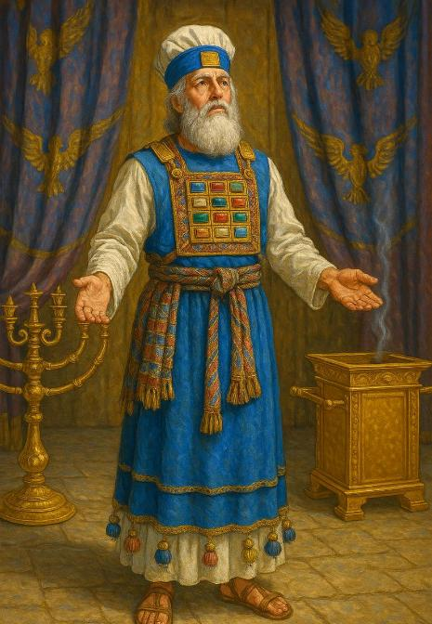
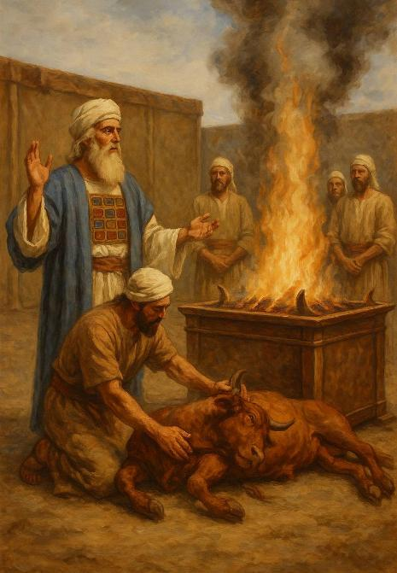
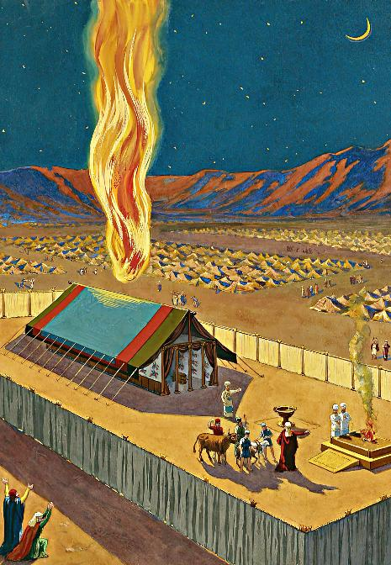
हिंदी अनुवादक: पादरी विजय पाल सिंह
तम्बू
पाठ 13, सितम्बर 27, 2025 के लिए

Slide 2
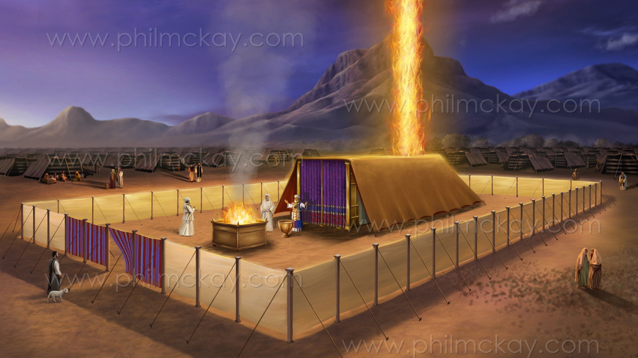
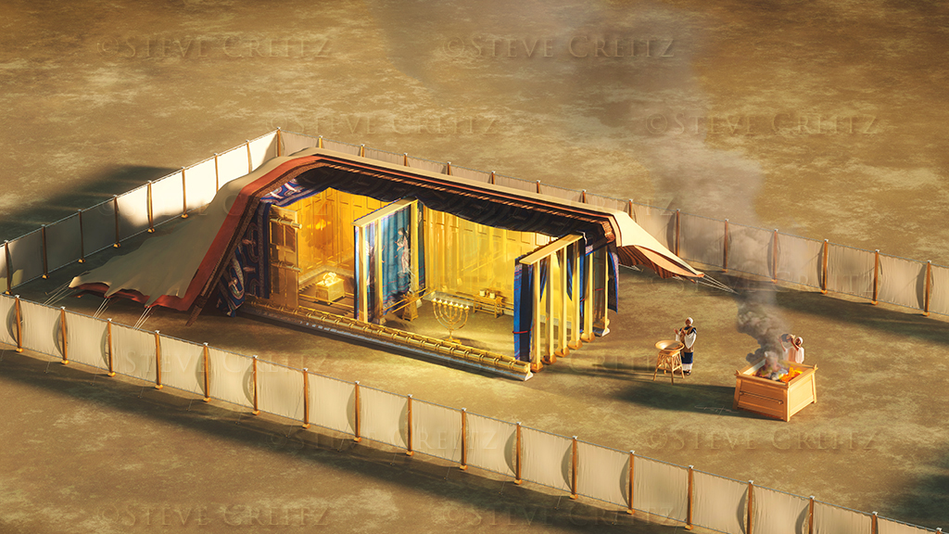
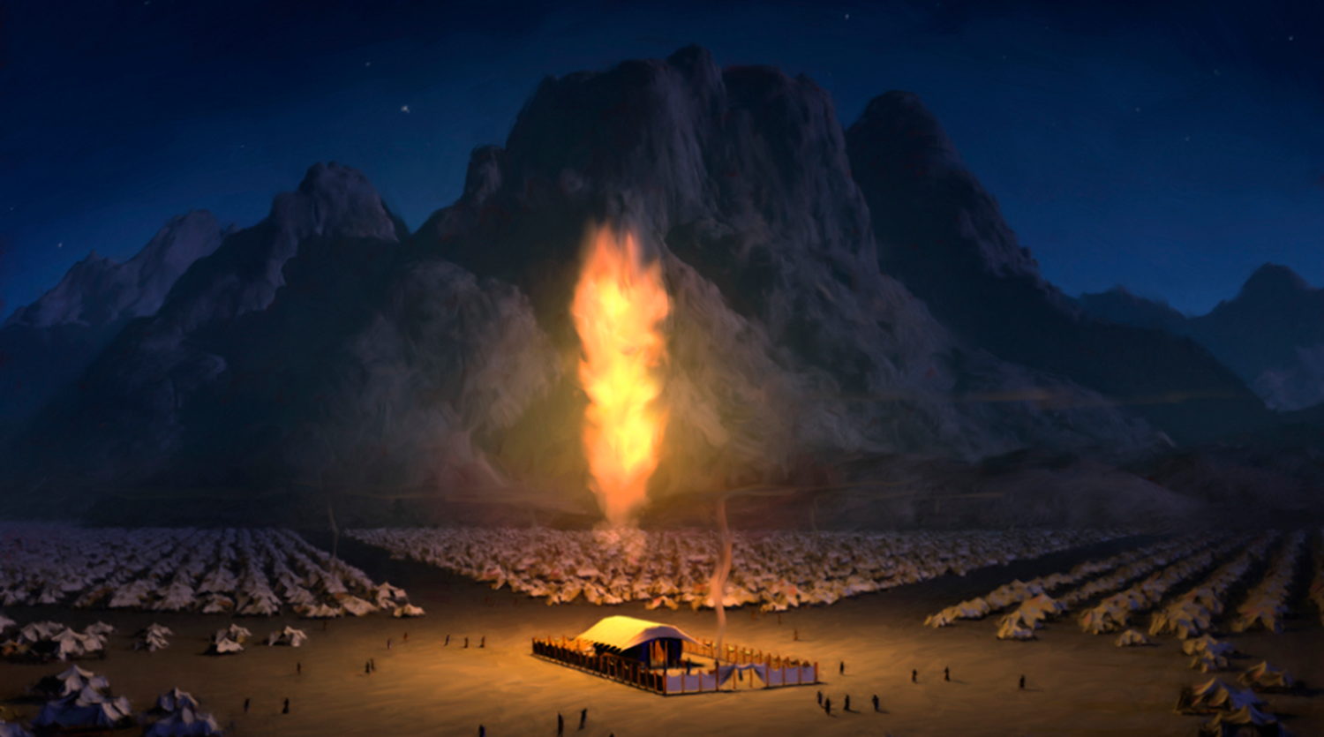
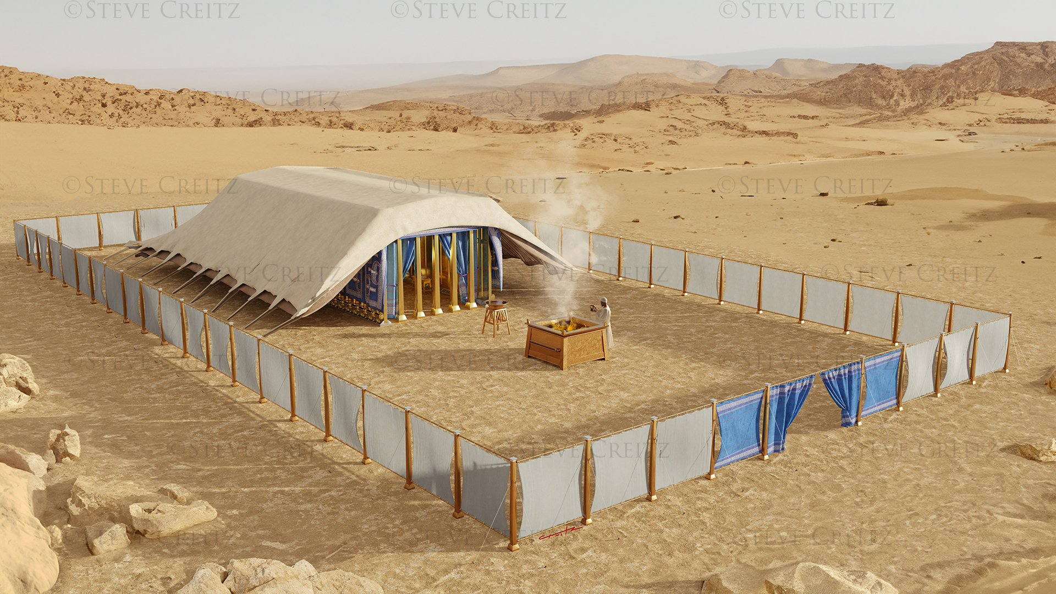
“तब बादल मिलापवाले तम्बू पर छा गया, और यहोवा का तेज निवास–स्थान में भर गया। […]इस्राएल के घराने की सारी यात्रा में दिन को तो यहोवा का बादल निवास पर, और रात को उसी बादल में आग उन सभों को दिखाई दिया करती थी।” (निर्गमन 40:34, 38)।

Slide 3

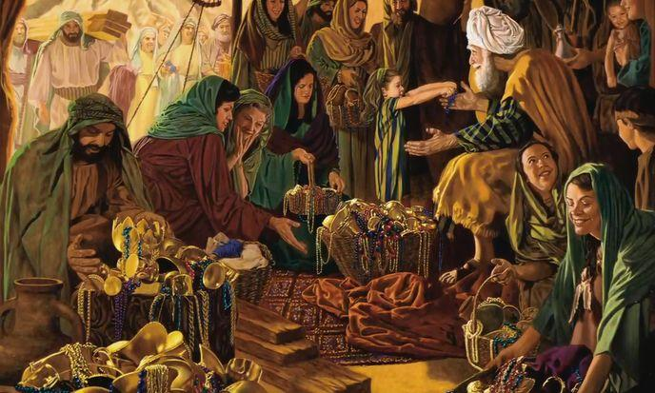

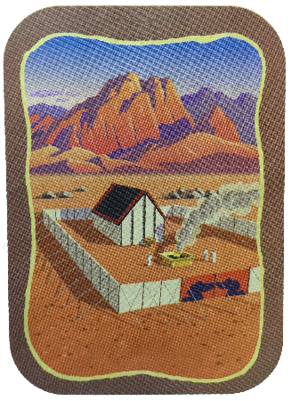
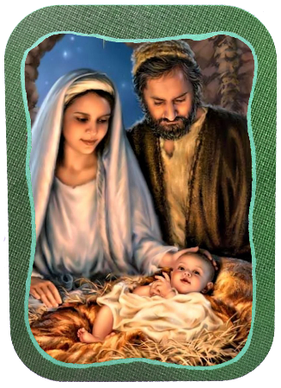
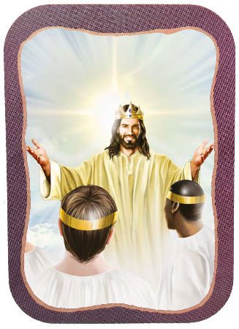







निर्गमन के अंतिम अध्याय तम्बू के निर्माण और समर्पण के विस्तृत वर्णन के लिए समर्पित हैं।
ये विशेष क्षण थे, जहाँ लोगों ने खुशी-खुशी भाग लिया, तथा परमेश्वर के इस महान कार्य में अपना योगदान दिया—जितना वे कर सकते थे।
परमेश्वर ने इस, ले जाने योग्य मंदिर के निर्माण का मुख्य कारण अपने लोगों के बीच निवास करने की अपनी इच्छा बताया है (निर्गमन 25:8)। यह इच्छा यीशु के व्यक्तित्व में पूरी हुई, और यह पूरी तरह से तब पूरी होगी जब हम सब नई पृथ्वी पर उसके साथ होंगे।
तैयारी:
  सब्त (निर्गमन 35:1-3)
  स्वैच्छिक दान (निर्गमन 35:4-36:7)
तम्बू:
  निर्माण (निर्गमन 36:8-39:43)
  समर्पण (निर्गमन 40:1-38)
अन्य तम्बु:
  यीशु और नया यरूशलेम

Slide 4
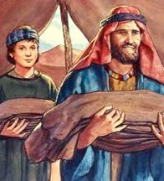
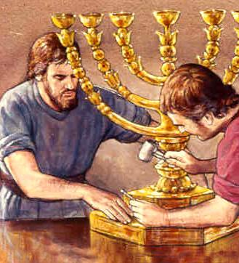
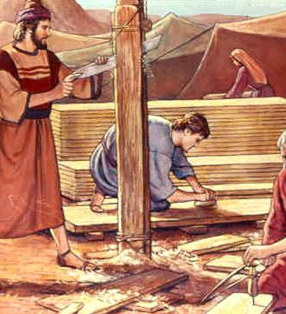
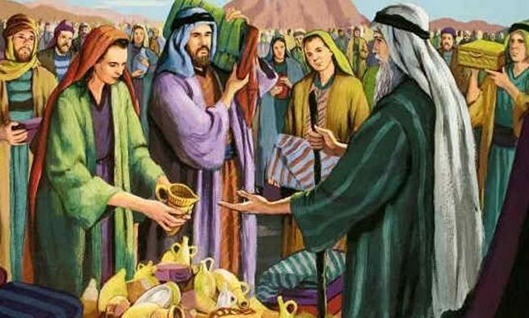
तैयारी

Slide 5

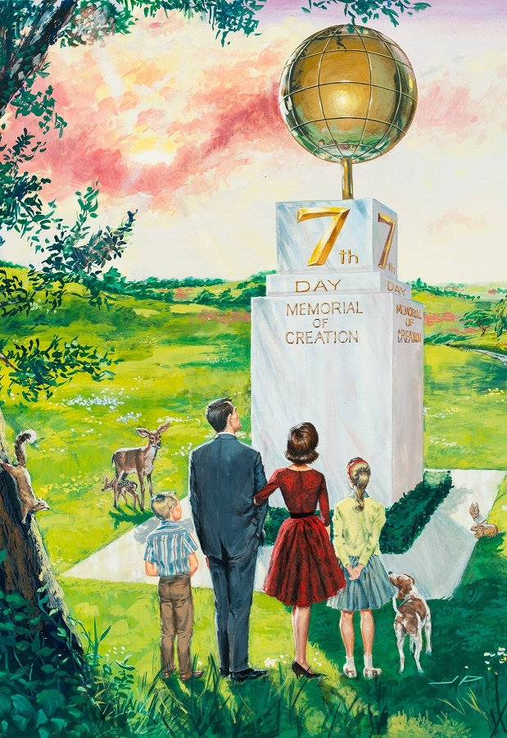
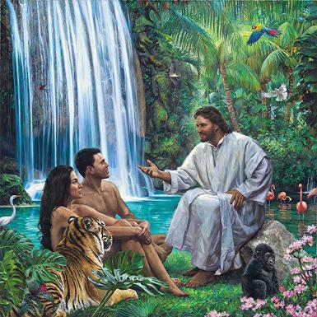
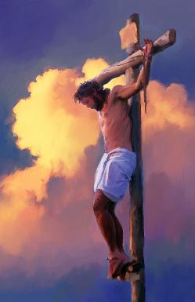
सब्त
“छ: दिन तो काम–काज किया जाए, परन्तु सातवाँ दिन तुम्हारे लिये पवित्र और यहोवा के लिये परमविश्राम का दिन ठहरे; उसमें जो कोई काम–काज करे वह मार डाला जाए;” (निर्गमन 35:2)।
परमेश्वर की महिमा की एक झलक पाने के बाद, मूसा ने लोगों को “जिस बात की आज्ञा यहोवा ने दी है” बताई (निर्गमन 35:1, 4)। इन निर्देशों में समय (सब्त) और स्थान (तम्बू) में परमेश्वर के साथ संबंध शामिल हैं।
परमेश्वर ने सृष्टि के समय सब्त के दिन को हमारे लिए उसकी संगति का आनन्द लेने के लिए एक विशेष समय के रूप में निर्धारित किया था (उत्पत्ति 2:1-3; निर्गमन 20:11), और दस आज्ञाओं की घोषणा करने से कुछ समय पहले उसने इस्राएल को इसकी याद दिलाई थी (निर्गमन 16:22-29)।
सब्त हमें याद दिलाता है कि परमेश्वर हमारा सृष्टिकर्ता और उद्धारकर्ता है (व्यवस्थाविवरण 5:15), और यह हमें भविष्य के उस समय में ले जाता है जब हम अनंत काल तक उसकी संगति का आनंद ले सकते हैं (यशायाह 66:22-23)।

Slide 6
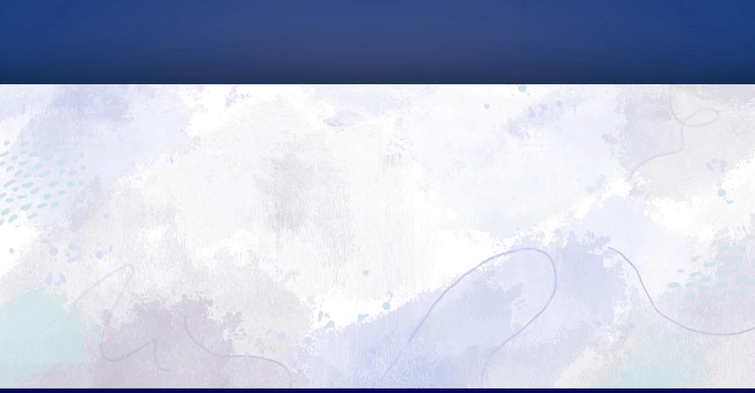
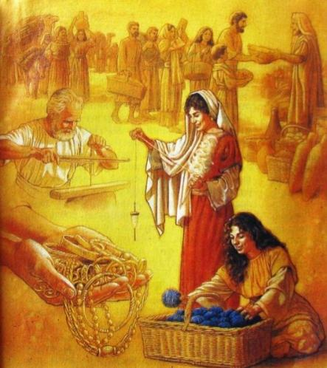
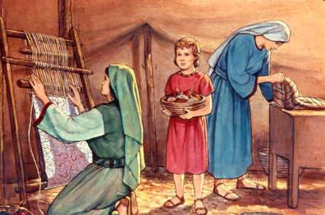
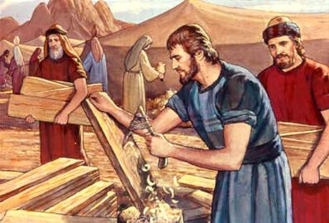
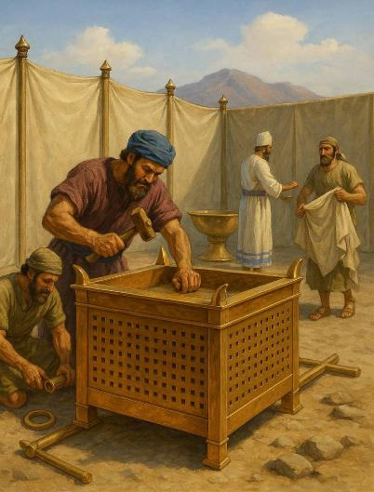
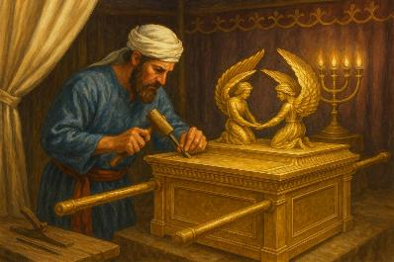
स्वैच्छिक दान
“तुम्हारे पास से यहोवा के लिये भेंट ली जाए, अर्थात् जितने अपनी इच्छा से देना चाहें वे यहोवा की भेंट करके ये वस्तुएँ ले आएँ; अर्थात् सोना, चाँदी, पीतल; […] तुम में से जितनों के हृदय में बुद्धि का प्रकाश है वे सब आकर जिस जिस वस्तु की आज्ञा यहोवा ने दी है वे सब बनाएँ।” (निर्गमन 35:5,10)।
तम्बू के कार्य में योगदान करने के दो तरीके थे: सामग्री दान करना और श्रम दान करना।
लकड़ी और विभिन्न कपड़ों के अलावा एक टन से अधिक सोना, लगभग 3.75 टन चांदी और लगभग 2.5 टन कांसा का उपयोग किया गया था (निर्गमन 38:21-31)।
यह सब कहाँ से आया? इसका अधिकांश हिस्सा उन चीज़ों से आया जो इस्राएलियों ने मिस्र से निकलते समय मिस्रियों से ली थीं (निर्गमन 11:2)।
इसके अलावा, सूत कातने वालों, दर्जी, बढ़ई, लकड़ी के नक्काशीकार, जौहरी आदि के श्रम दान की भी आवश्यकता थी।
सभी लोग सहयोग करने के लिए इतने इच्छुक थे कि बसलेल, ओहोलीआब और अन्य कार्यकर्ताओं ने मूसा से लोगों को दान लाने से रोकने के लिए कहा (निर्गमन 36:3-7)।
कार्य को पूरा करने के लिए, पवित्र आत्मा ने इसमें शामिल सभी कार्यकर्ताओं को वरदान दिए (निर्गमन 35:30-36:2)। इसी प्रकार, वह परमेश्वर के कार्य में सहयोग करने वाले सभी लोगों को आवश्यक वरदान देना जारी रखता है।

Slide 7

“परमेश्वर ने पुरुषों और महिलाओं को बहुमूल्य उपहार दिए हैं। उसने अलग-अलग लोगों को अलग-अलग वरदान दिए हैं। सभी के चरित्र की शक्ति या ज्ञान की गहराई एक समान नहीं होती है। लेकिन प्रत्येक व्यक्ति को अपने उपहारों का उपयोग स्वामी की सेवा में करना चाहिए, चाहे यह उपहार कितना भी छोटा क्यों न लगे। विश्वासयोग्य भण्डारी उसे सौंपी गई वस्तुओं का बुद्धिमानी से व्यापार करता है।“
ई जी व्हाइट (ऊपर की ओर नज़र, दिसंबर 31)

Slide 8
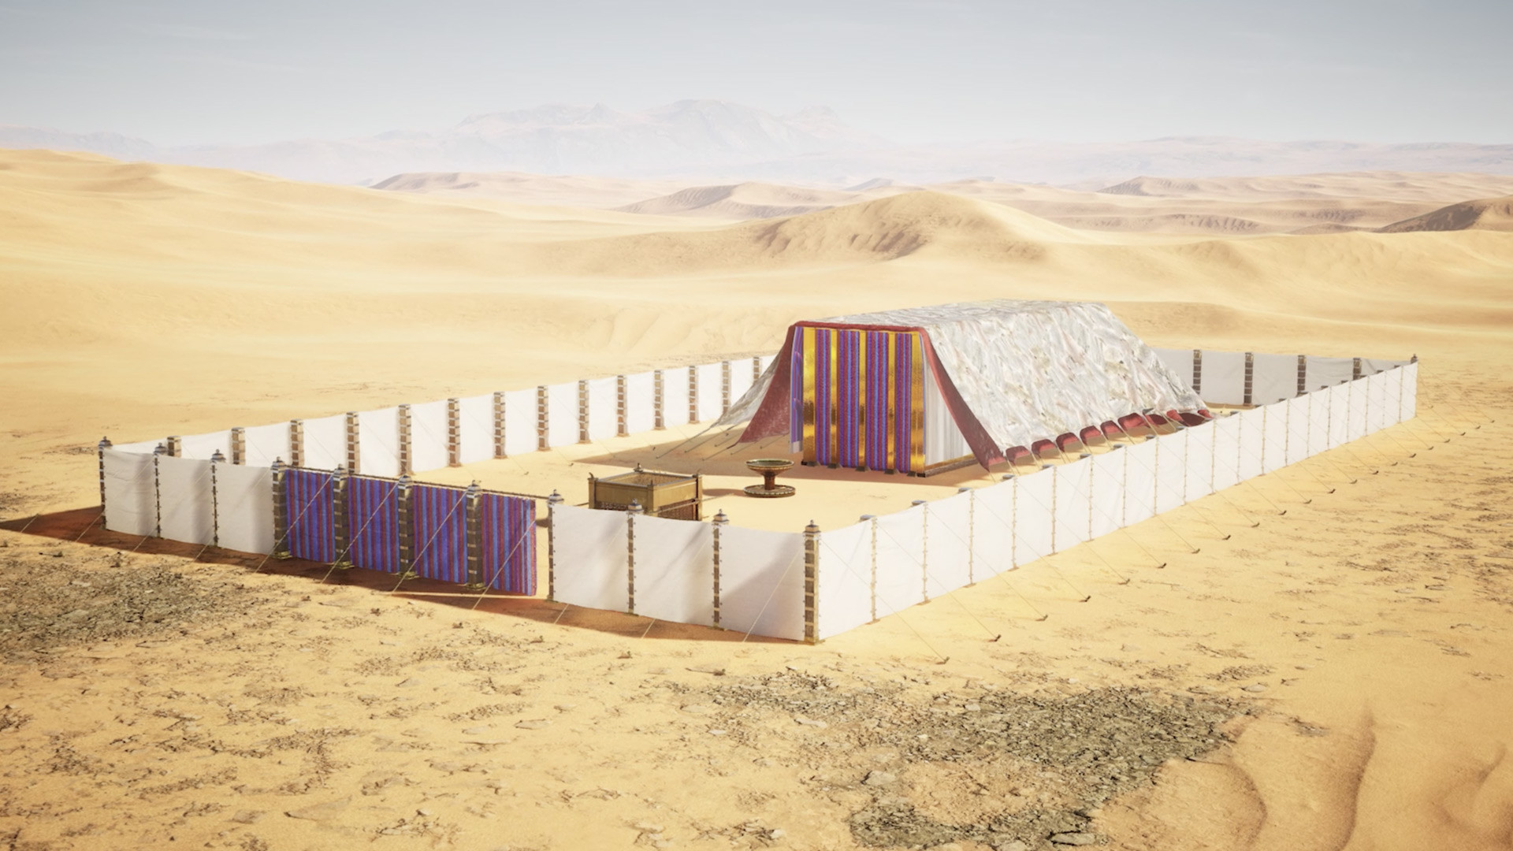
तम्बू

Slide 9

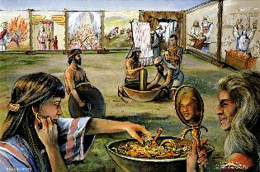
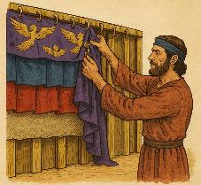
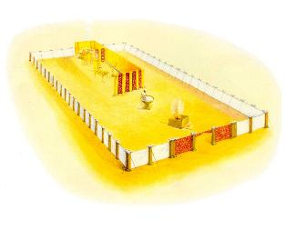
निर्माण
“तब मूसा ने सारे काम का निरीक्षण करके देखा कि उन्होंने यहोवा की आज्ञा के अनुसार सब कुछ किया है। और मूसा ने उनको आशीर्वाद दिया।” (निर्गमन 39:43)।
मिलापवाले तम्बू का कार्य पूरा करने के लिए कौन से तत्व आवश्यक थे?
निवासस्थान (पवित्र और महापवित्र स्थान)
स्वर्ण संदूक
रोटी की मेज़
दीवट
धूप की वेदी
होमबलि की वेदी
कांसे का हौज़
बाहरी आँगन
एपोद
छाती की चपरास
बाकी वस्त्र

Slide 10

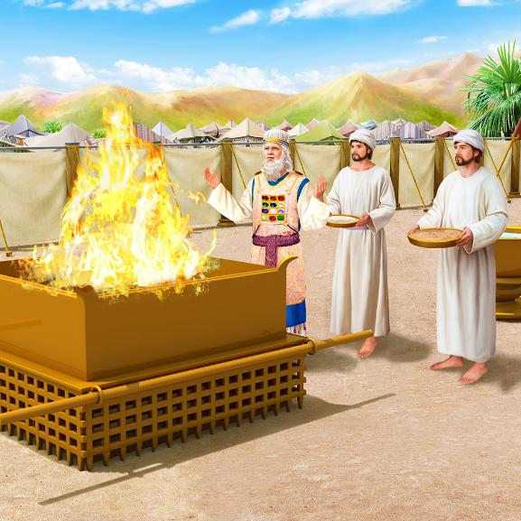
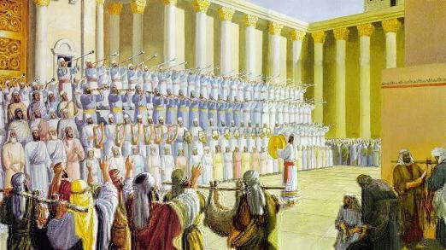
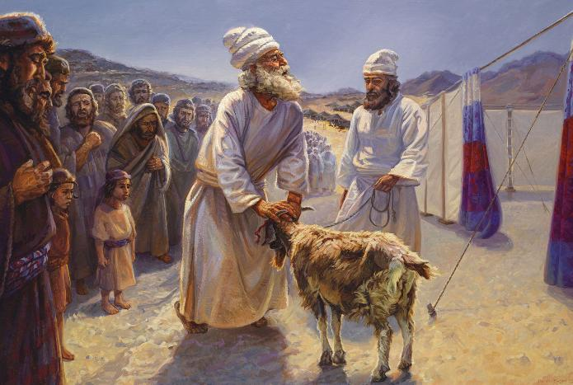
निर्माण
एक बार बन जाने के बाद, पवित्रस्थान (तम्बू और आँगन) में दो अलग-अलग सेवाएँ की जाती थीं: दैनिक और वार्षिक। इन विभिन्न संस्कारों को एक साथ देखने पर हमें यह शिक्षा मिलती है कि:
परमेश्वर पाप से घृणा करता है
परमेश्वर पापी को बचाता है
परमेश्वर दुष्टों का नाश करेगा
परमेश्वर हमें एक शानदार भविष्य का आश्वासन देता है
दैनिक सेवा के माध्यम से, परमेश्वर ने वह तरीका दिखाया जिसमें वह पापी को क्षमा करता है: एक निर्दोष पशु की बलि के माध्यम से, "परमेश्वर का मेम्ना जो जगत का पाप उठा ले जाता है" (यूहन्ना 1:29)।
वार्षिक सेवा (प्रायश्चित का दिन) के माध्यम से, परमेश्वर ने दिखाया कि वह किस प्रकार ब्रह्माण्ड से पाप को मिटाएगा, बुराई की समस्या का अंतिम समाधान दर्शाते हुए (भजन संहिता 73:17)।
यह पवित्रस्थान परमेश्वर की आराधना, उसकी स्तुति और कृतज्ञता व्यक्त करने का स्थान भी था।

Slide 11
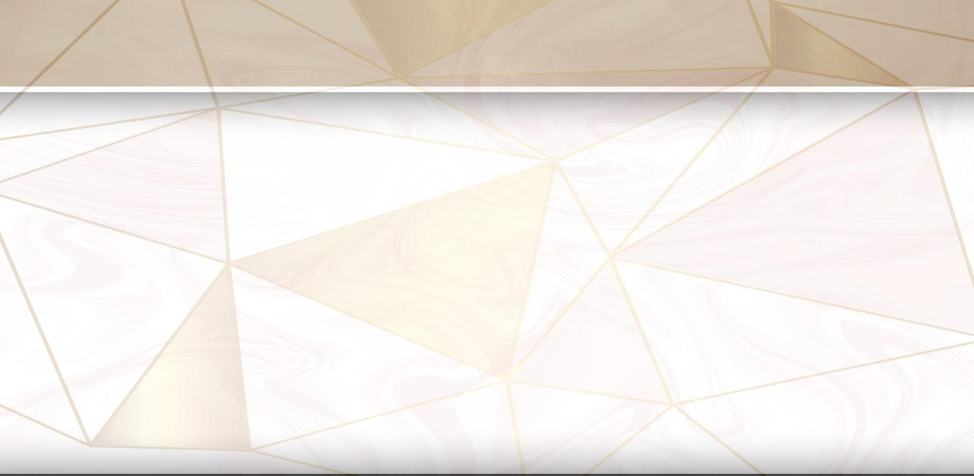
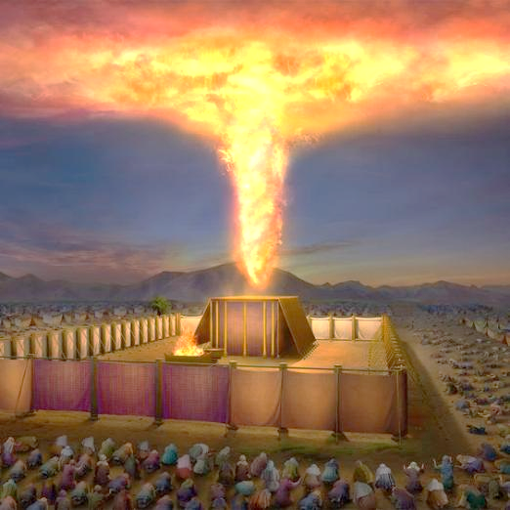
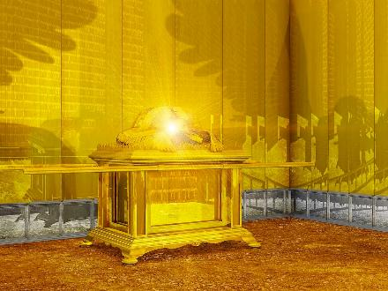
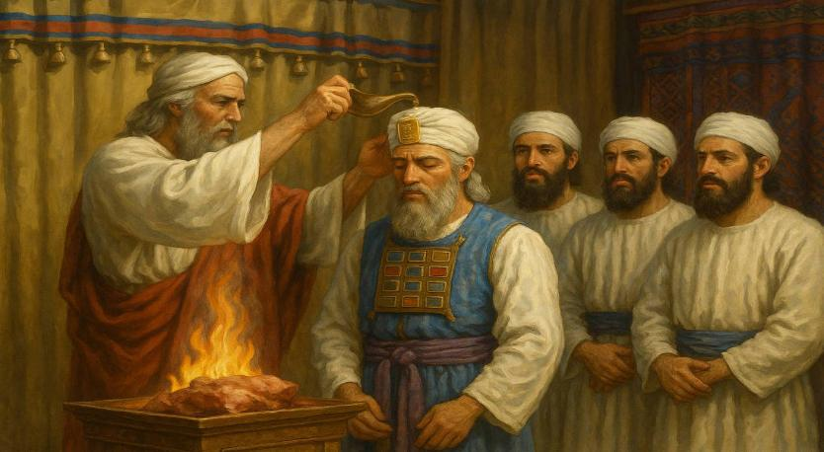
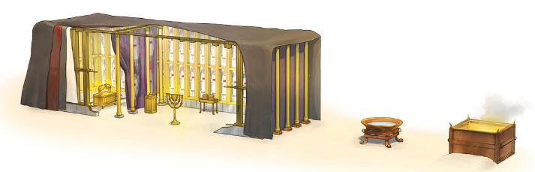
समर्पण
“तब बादल मिलापवाले तम्बू पर छा गया, और यहोवा का तेज निवास–स्थान में भर गया।” (निर्गमन 40:34)।
निर्गमन की पुस्तक पवित्रस्थान और उसके याजकों के समर्पण के साथ समाप्त होती है। इस अध्याय का नायक निस्संदेह परमेश्वर है, जो अपनी महिमामय उपस्थिति से सब कुछ भर देता है (निर्गमन 40:34)। यह उपस्थिति बादल में तम्बू और शेकिना (सन्दूक के करूबों के बीच दिव्य महिमा का प्रकटीकरण) के साथ बनी रही।
महीनों के काम के बाद, मिस्र से उनके प्रस्थान के बाद दूसरे वर्ष के पहले महीने के पहले दिन पवित्रस्थान का निर्माण किया गया (निर्गमन 40:2, 17)। सब कुछ नियमानुकूल व्यवस्थित किया गया (सन्दूक, पर्दा, मेज, दीवट, सोने की वेदी, पीतल की वेदी, हौदी) और पवित्र किया गया (निर्गमन 40:9)।
अन्त में, हारून और उसके पुत्रों को याजकीय वस्त्र पहनाये गये, और उनके कार्य के लिए उनका अभिषेक किया गया। (निर्गमन 40:12-15)

Slide 12

ई जी व्हाइट (कुलपति और भविष्यवक्ता, पृष्ट 349)
“पवित्र स्थान के भीतर प्रस्तुत दृश्य की महिमा का वर्णन कोई भी भाषा नहीं कर सकती है - सोने की परत चढ़ी दीवारें जो सुनहरे दीवट से प्रकाश को प्रतिबिंबित करती हैं, उनके चमकते स्वर्गदूतों के साथ समृद्ध रूप से कढ़ाई किए गए पर्दे के शानदार रंग, मेज और धूप की वेदी, जो सोने से चमकती है; दूसरे परदे के पार पवित्र सन्दूक, उसके रहस्यमय करूबों के साथ, और उसके ऊपर पवित्र शकीना, यहोवा की उपस्थिति का दृश्यमान प्रकटीकरण; यह सब स्वर्ग में परमेश्वर के मंदिर की महिमा का एक धुंधला प्रतिबिंब मात्र है, जो मनुष्य के उद्धार के कार्य का महान केंद्र है।“

Slide 13
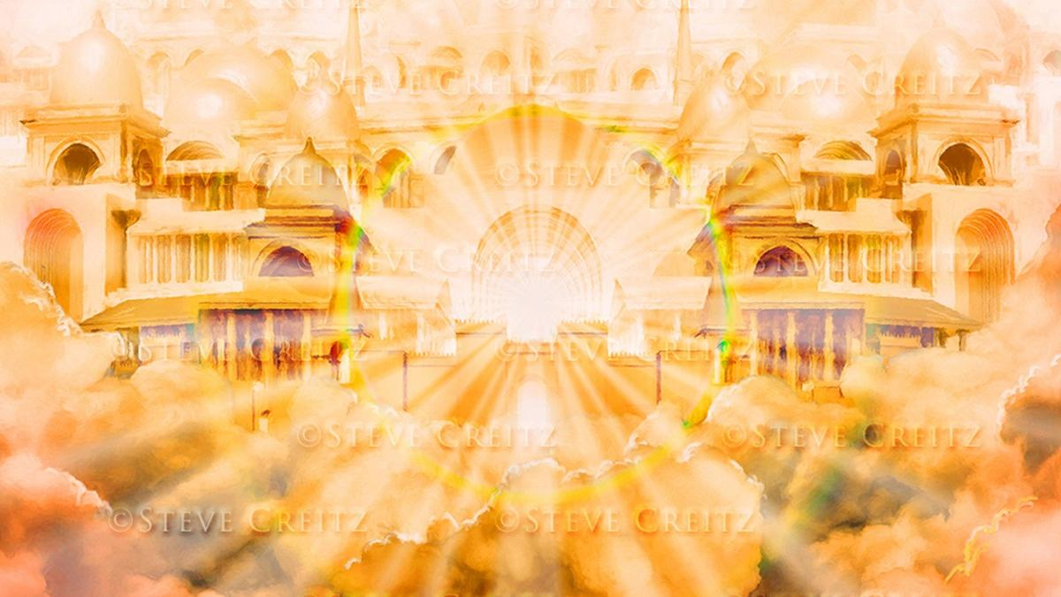
अन्य तम्बु

Slide 14
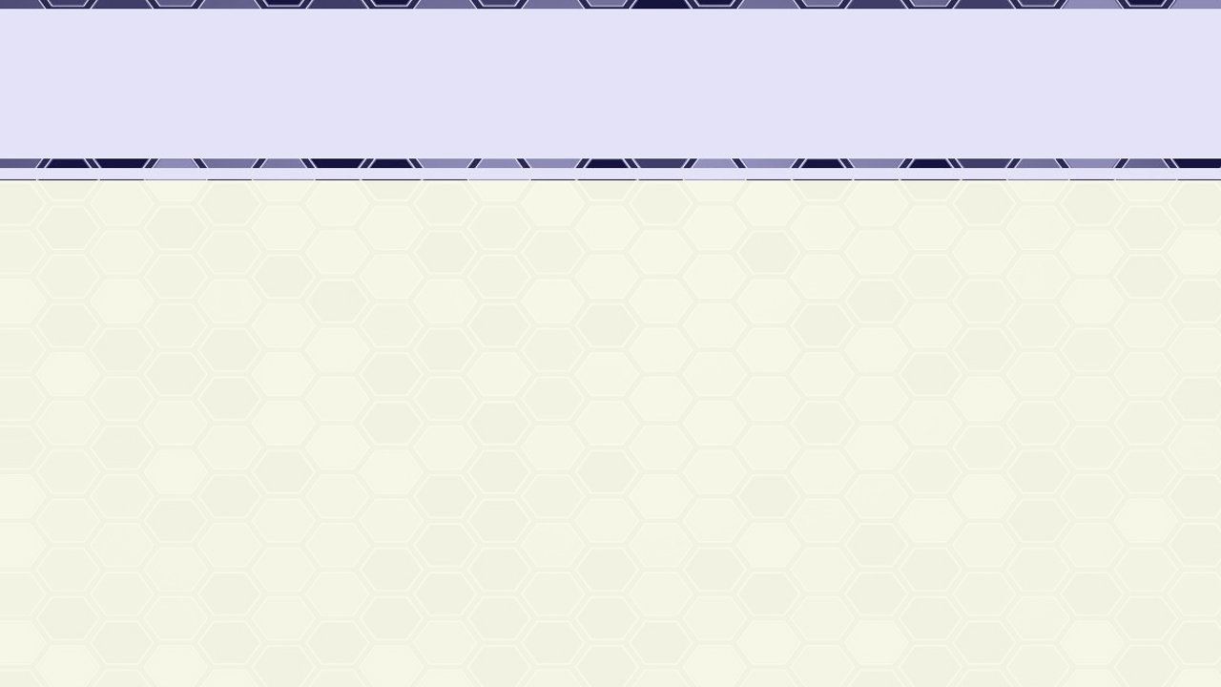
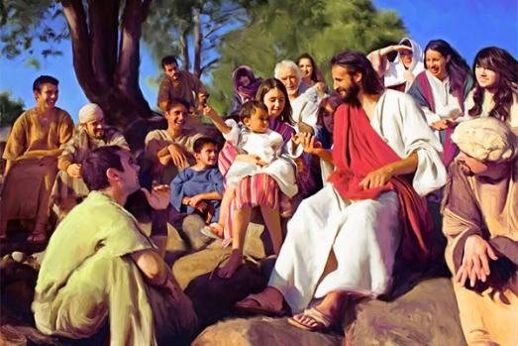
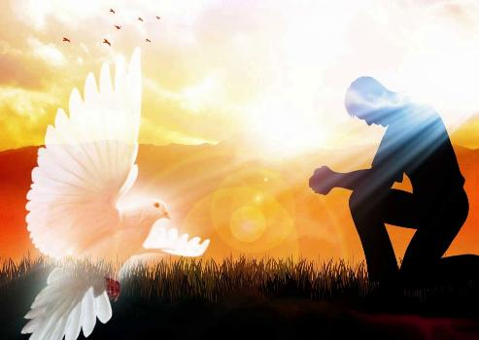
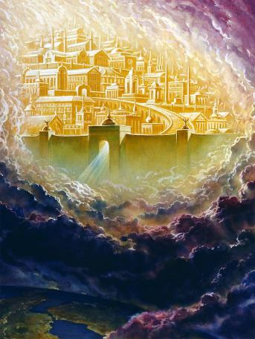
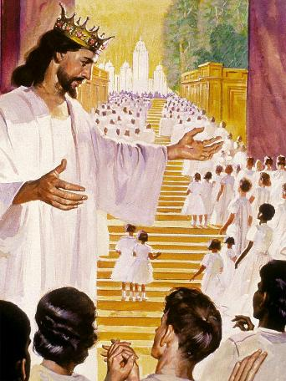
यीशु और नया यरूशलेम
“और वचन देहधारी हुआ; और अनुग्रह और सच्चाई से परिपूर्ण होकर हमारे बीच में डेरा किया” (यूहन्ना 1:14)
“फिर मैंने सिंहासन में से किसी को ऊँचे शब्द से यह कहते हुए सुना, “देख, परमेश्वर का डेरा मनुष्यों के बीच में है। वह उनके साथ डेरा करेगा, और वे उसके लोग होंगे, और परमेश्वर आप उनके साथ रहेगा और उनका परमेश्वर होगा।’” (प्रकाशितवाक्य 21:3)
यूहन्ना 1:14 में शाब्दिक रूप से कहा गया है कि यीशु देहधारी हुआ और हमारे बीच में “डेरा किया” (एक तम्बू) बना। अपने देहधारण के साथ, यीशु, अनन्त परमेश्वर ने हमारे बीच शारीरिक रूप से निवास करने की अपनी इच्छा पूरी की। वह इम्मानुएल बन गया, अर्थात् परमेश्वर हमारे साथ (मत्ती 1:23)।
पवित्र आत्मा के द्वारा, परमेश्वर आज भी हमारे साथ वास करता है (मत्ती 18:20; 1 कुरिन्थियों 3:16)।
परन्तु वह दिन शीघ्र ही आएगा जब हम अपने परमेश्वर के आमने-सामने खड़े हो सकेंगे और उसके साथ उस राजकीय तम्बू में निवास कर सकेंगे जिसे उसने हमारे लिए तैयार किया है: नया यरूशलेम (प्रकाशितवाक्य 21:3)।
यह तब होगा जब उद्धार की योजना पूरी हो जाएगी, और बुराई पूरी तरह से समाप्त हो जाएगी।

Slide 15

ई जी व्हाइट (युगों-युगों की चाहत, पृष्ट 23)
"परमेश्वर ने इस्राएल के लिए मूसा को आज्ञा दी, ‘वे मेरे लिये एक पवित्रस्थान बनाएँ कि मैं उनके बीच निवास करूँ।'" (निर्गमन 25:8), और वह अपने लोगों के मध्य पवित्रस्थान में वास करने लगा। रेगिस्तान में उनकी सारी थकान भरी भटकन के दौरान, उसकी उपस्थिति का प्रतीक उनके साथ था। इसलिए मसीह ने हमारे मानवीय डेरे के बीच अपना तम्बू स्थापित किया। उसने मनुष्यों के तम्बुओं के पास अपना तम्बू खड़ा किया, ताकि वह हमारे बीच निवास करे, और हमें अपने दिव्य चरित्र और जीवन से परिचित कराए।"

